Slide 1
welkom
Lid van
- Het Groninger molenhuis
Vereniging de Hollandsche molen
vereniging monumenten eigenaren
Samenwerking met het Gilde van vrijwillige molenaars

Slide 2
MSMOG is een erfgoedstichting voor de instandhouding van de molens in deze regio
Bestuur bestaat uit 6 personen

Slide 3
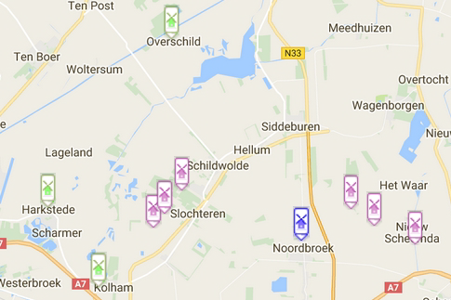
Onze molens

Slide 4
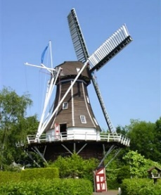
Erfgoed
10 molens in beheer
- 6 poldermolens
- 4 korenmolens
Gemiddelde leeftijd 170 jaar
Oudste 234 jaar
Daarnaast:
- 1 weidemolen
- 1 Tjasker
Stel’s molen
Harkstede
1851

Slide 5
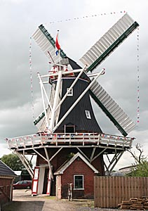
Molenaars
14 Gediplomeerde molenaars
waaronder 1 amerikaan
Dringend behoefte aan meer molenaars
Informatie via secretaris@msmog.nl
Beroep molenaar staat op de lijst van immaterieel cultureel erfgoed
Windlust
Overschild
1859

Slide 6
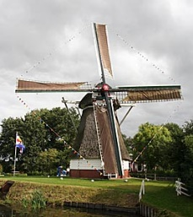
Molengidsen
4 molengidsen welke
Rondleidingen verzorgen
Activiteiten begeleiden
Schoolbezoeken afleggen
Assisteren van molenaars
Dringend behoefte aan meer molengidsen
Informatie via secretaris@msmog.nl
De Ruiten
Slochteren
1935

Slide 7
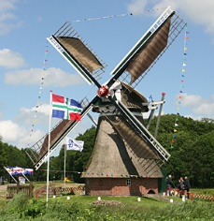
Molenvrienden
11 molenvrienden
Verrichten hand en spandiensten
Stellen specifieke kennis ter beschikking
Fraeylamamolen
Slochteren
1786

Slide 8
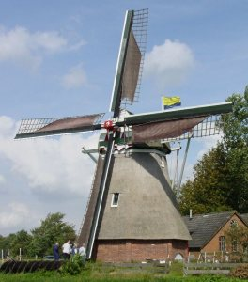
Opleiding
MSMOG heeft 2 eigen instructeurs
Opleiding tot molenaar duurt 2 jaar via Groninger gilde
Daarna landelijk examen afgenomen door Hollandse molen
De Groote Polder
Slochteren
1783

Slide 9
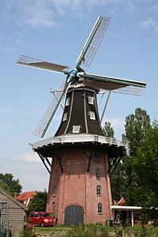
Ommetjes
Ommetje Westerse molen, Nw Scheemda
molen, fruitboerderij, Herv. Kerk, galerie Waarkunst
Rondje Harkstede
molen, kerk, hertenkamp, dorpsschool
Ommetje Windlust, Overschild
molen, kerk, dorpshuis, bedrijfsbezoek EAZ (molenbouwer)
In ontwikkeling: Kolham, Noordbroek, Slochteren
Ontwikkelen fietsroutes
Entreprise
Kolham
1880

Slide 10
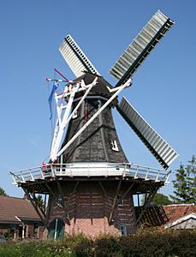
Educatie
Molenmuis (animatiefilm onderbouw)
Molen leskist (attributen)
Lesbrieven
Deze worden op school gebracht, daarna
volgt een week later een bezoek aan de molen
Workshop Overschild : van wind naar motor
DE Noordstar
Noordbroek
1849

Slide 11
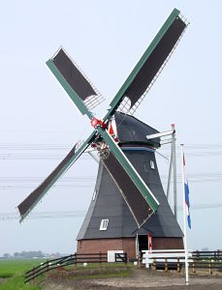
Geocatching
Bij een aantal van onze molens is inmiddels een cache te vinden, zie ook onze website
De Noordermolen
Noordbroek
1805

Slide 12
Financiën
Subsidies zijn niet toereikend
Instandhoudingskosten
Organisatiekosten
Onderhoud (60% gesubsidieerd)
Cursussen, kleding, verzekering
Een molen kost gemiddeld € 1.000.000,-

Slide 13
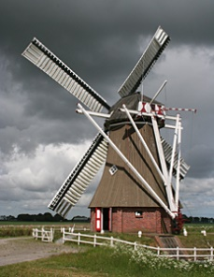
Donateur worden
Helpt u mee om de molens te behouden ?
De molenstichting heeft Anbi status
Ook sponsoren zijn van harte welkom.
Help mee om de molen in uw dorp/omgeving te behouden
De Dellen
Nieuw Scheemda
1855

Slide 14
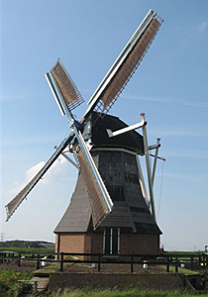
Bedankt voor uw aandacht
Vragen ?
Westerse molen (Zeldenrust)
Nieuw Scheemda
1862

Slide 15
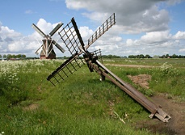
Meer informatie
Website : www.msmog.nl
Facebook : @MolenStichtingMOG
Tjasker
Nieuw Scheemda
1992

Slide 16
Stel's Meulen 1851 Plaats: Harkstede Provincie: Groningen
Gemeente: Midden-Groningen Type molen: 8-kantige stellingmolen
korenmolen

Slide 17
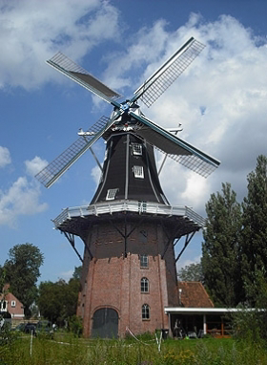
Entrprise 1880 (2010) Plaats: Kolham Provincie: Groningen
Gemeente: Midden-Groningen Type molen: 8-kantige stellingmolen
korenmolen

Slide 18
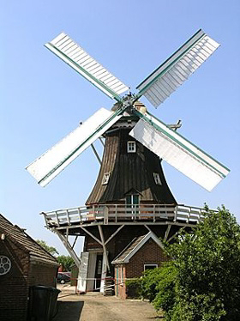
Windlust 1859 Plaats: Overschild Provincie: Groningen
Gemeente: Midden-Groningen Type molen: 8-kantige stellingmolen
korenmolen

Slide 19
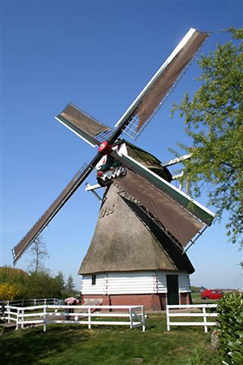
De Ruiten 1786 (1935) Plaats: Slochteren Provincie: Groningen
Gemeente: Midden-Groningen Type molen: 8-kantige grondzeiler
poldermolen

Slide 20
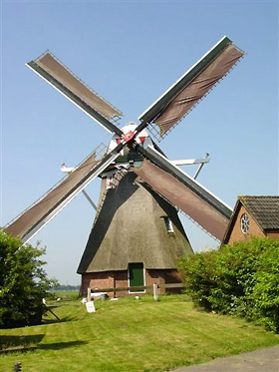
De Groote polder 1783 Plaats: Slochteren Provincie: Groningen
Gemeente: Midden-Groningen Type molen: 8-kantige grondzeiler
poldermolen

Slide 21
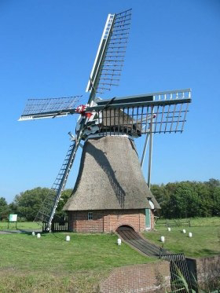
Fraeylema 1786 (1974) Plaats: Slochteren
Provincie: Groningen
Gemeente: Midden-Groningen Type molen: 8-kantige grondzeiler
poldermolen

Slide 22
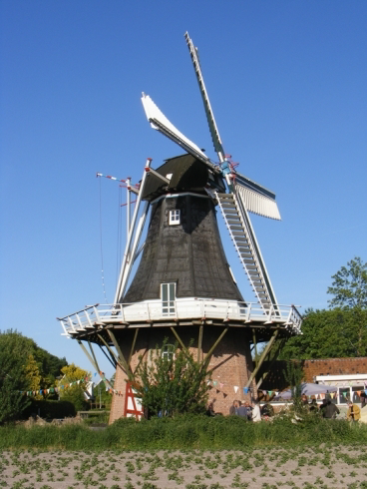
Noordstar 1849 Plaats: Noordbroek
Provincie: Groningen
Gemeente: Midden-Groningen Type molen: 8-kantige stellingmolen
koren en pelmolen

Slide 23
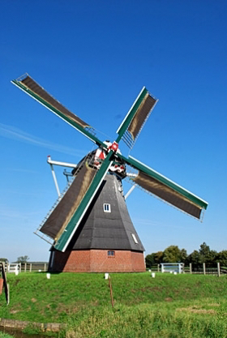
Noordermolen 1805 Plaats: Noordbroek
Provincie: Groningen
Gemeente: Midden-Groningen Type molen: 8-kantige grondzeiler
poldermolen

Slide 24
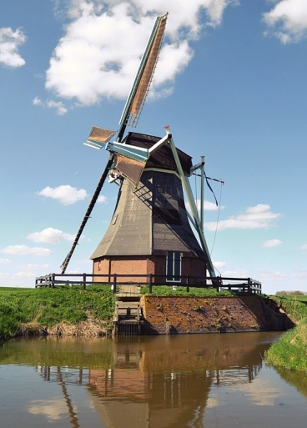
Westerse molen 1862 Plaats: Nieuw Scheemda
Provincie: Groningen
Gemeente: Oldambt Type molen: 8-kantige grondzeiler
poldermolen

Slide 25
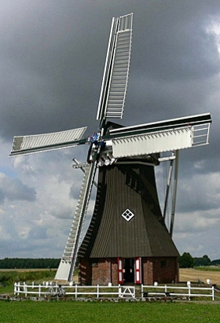
De Dellen 1855 (1985) Plaats: Nieuw Scheemda
Provincie: Groningen
Gemeente: Oldambt Type molen: 8-kantige grondzeiler
poldermolen

Slide 26
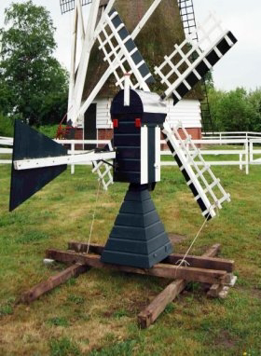
Bakkers Meulentje 1960 Plaats: Slochteren
Provincie: Groningen
Gemeente: Midden-Groningen Type molen: weidemolen

Slide 27
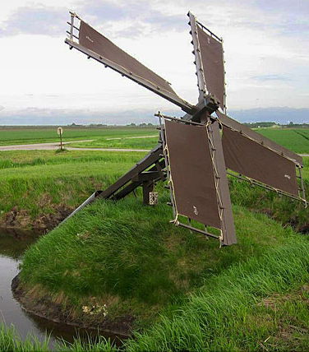
Paal Tjasker 1855 (1985) Plaats: Nieuw Scheemda
Provincie: Groningen
Gemeente: Oldambt Type molen: Tjasker
poldermolen

